Slide 1
Kezdjük közös imádsággal a hittanórát!
Áldás, Békesség!
Erős vár a mi Istenünk!
Dícsértessék a Jézus Krisztus!

Slide 2
Játék:
Bábel tornya, ismétlés:
https://wordwall.net/resource/8630060/b%C3%A1bel-tornya

Slide 3
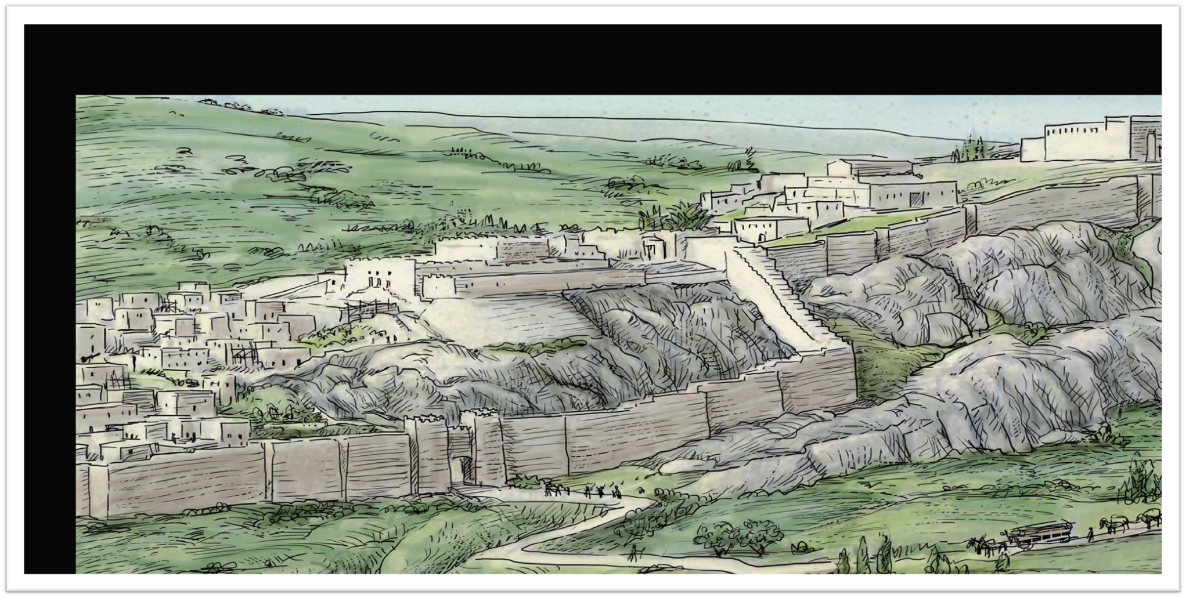
Egy nép döntéshelyzetben: Izrael és a próféták

Slide 4
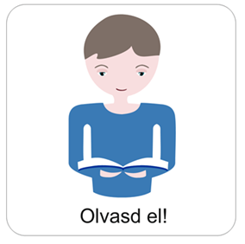
Rövid történeti áttekintés
Az emberiség Bábel története után szétszéledt a földön. Hosszú idő telt el azóta. Isten kiválasztotta Ábrahámot és a családját. Ők pedig nagy néppé lettek.
Isten maga vezette népét Egyiptomból az Ígéret földjére. A hazájukat később Izráelnek nevezték el. Fővárosa pedig Jeruzsálem lett.
Az ország folyamatosan gyarapodott és erősödött.

Slide 5
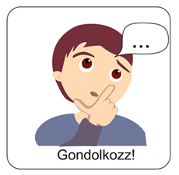
Beszélgessünk!
A legnagyobb és máig legismertebb király Izráelben Salamon volt.
Hallottál már róla?
Mire emlékszel vele kapcsolatban korábbi tanulmányaidból? Elevenítsd fel ismereteidet!

Slide 6
Salamon templomot épít

Slide 7
Az ország Salamon királysága idején jómódban és békében élt.
Salamon gazdagságának és bölcsességének a híre bejárta az egész világot.
Istennek templomot, magának palotát épített. Ezután városokat erősített meg, és új városok is épültek.
A legfontosabb azonban végig az volt, hogy Isten népe odafigyelt Isten útmutatására.
A próféta szavait meghallgatva el tudta dönteni mi jó és mi nem!

Slide 8
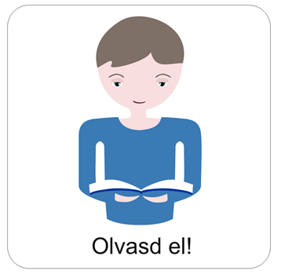
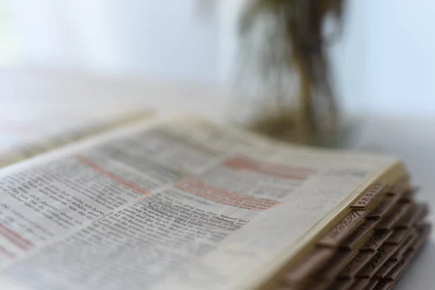
Tudod-e?
A próféta az a személy, aki Isten üzenetét hirdeti és közvetíti a nép felé! Isten elhívott embere ő.
A királyság idején próféták mondták el, hogy mit kellene tenni, hogyan kellene dönteni bizonyos helyzetekben.
Háború idején, vagy erkölcsi kérdésekben adtak útbaigazítást.
Még a királynak is tolmácsolták Isten üzenetét.
Volt olyan király, aki megfogadta a szót, és volt aki ellenállt.
Isten népe életében a királyok gyakran váltották egymást. Isten prófétákat is küldött.
Nézd meg és számold meg, hogy mennyi jó király és próféta volt Izráelben!

Slide 9
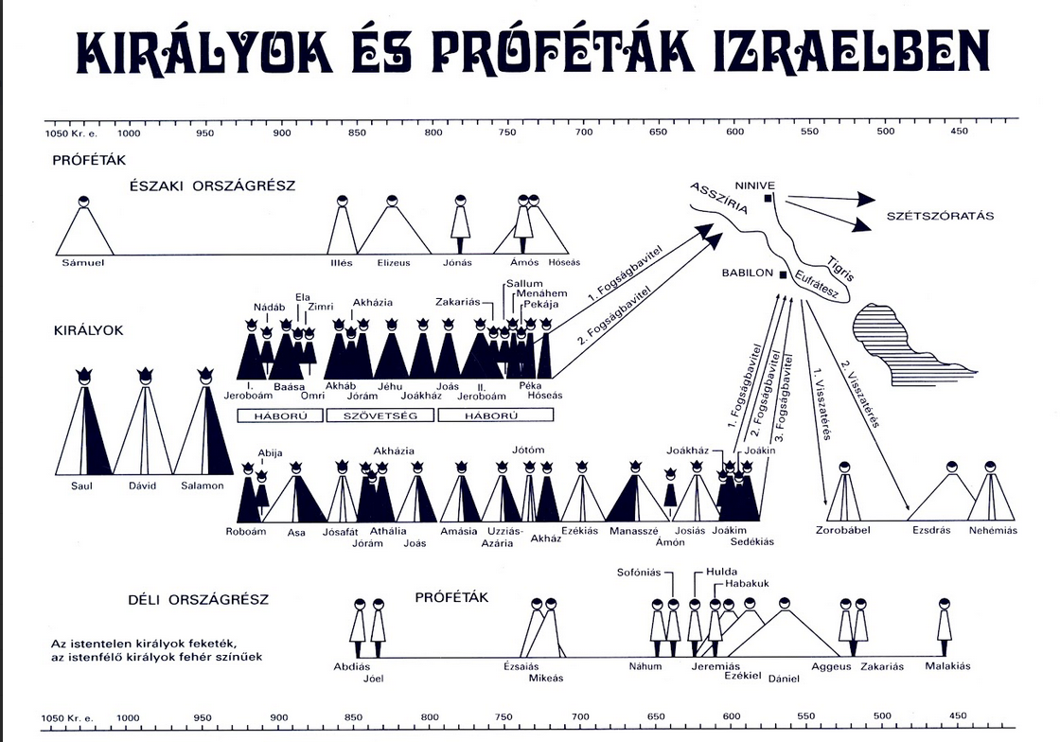

Slide 10
Játék:
Kik a próféták?
https://wordwall.net/hu/resource/2755808/hittan/kik-a-pr%c3%b3f%c3%a9t%c3%a1k

Slide 11
Jól jegyezd meg!
A mi életünkben is nagyon fontos kérdés:
Kinek a szavára HALLGATUNK!
Ma már nem próféták tolmácsolják Isten üzenetét számunkra.
Lelkészek, hittanoktatók adják tovább a jó hírt.

Slide 12
Ének: Jól vigyázz kicsi kéz…

Slide 13
Mi Atyánk, aki a mennyekben vagy, szenteltessék meg a te neved, jöjjön el a te országod, legyen meg a te akaratod, amint a mennyben, úgy a földön is; Mindennapi kenyerünket add meg nekünk ma, és bocsásd meg vétkeinket, miképpen mi is megbocsátunk az ellenünk vétkezőknek; És ne vígy minket kísértésbe, de szabadíts meg a gonosztól; Mert tied az ország, a hatalom és a dicsőség mindörökké. Ámen. (Mt 6,9-13)
Mondjuk el közösen az Úri imádságot!

Slide 14
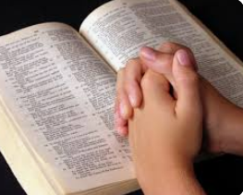
Óra végi imádság:
Köszönjük Istenünk, hogy itt voltál velünk, Kérünk Édesatyánk, vigyázz mindig reánk!
Ámen.

Slide 15
„Ha hallgatsz mindarra, amit
parancsolok neked, …neked adom
Izráelt.”
1Királyok 11,38

